Slide 1
Informatieavond internationalisering
Krakau/Kraków 2024
Notes:
Deze kunnen worden gewijzigd zodat ze overeenkomen met bepaalde regels van uw school.

Slide 2
Agenda
Voorstellen
Programma voor de week
Vertrek zondag 12 mei: wat moet ik regelen?
Ontbijt & lunch
Zwemtas
Goede schoenen (wandeling naar het zwembad en terug)
ID & zorgpas laten zien bij instappen bus
Kamerindeling
Afspraken

Slide 3
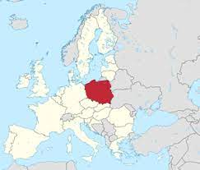
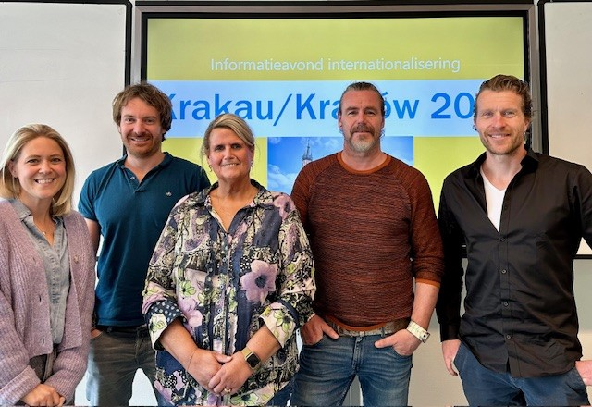
voorstellen
54 leerlingen
5 docenten

Slide 4
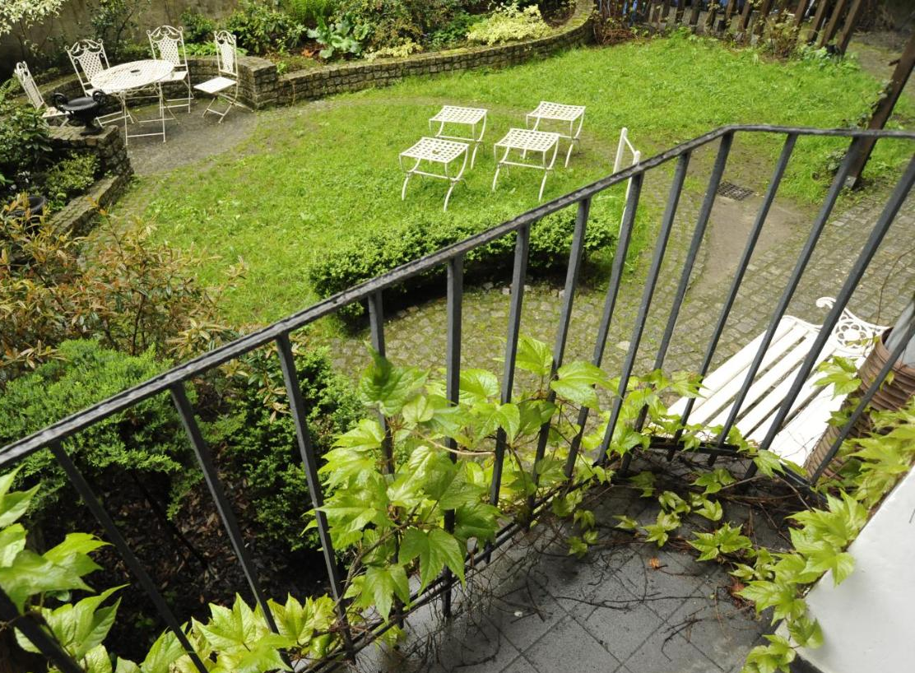
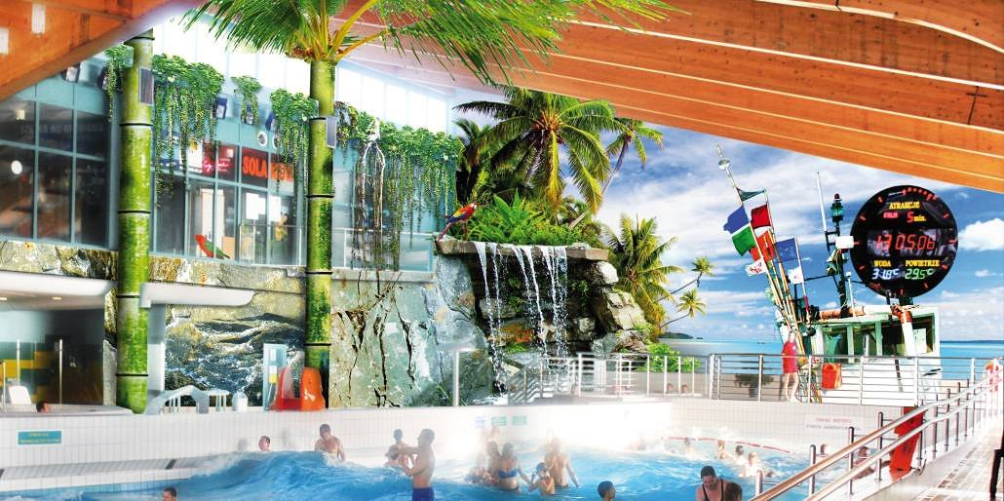
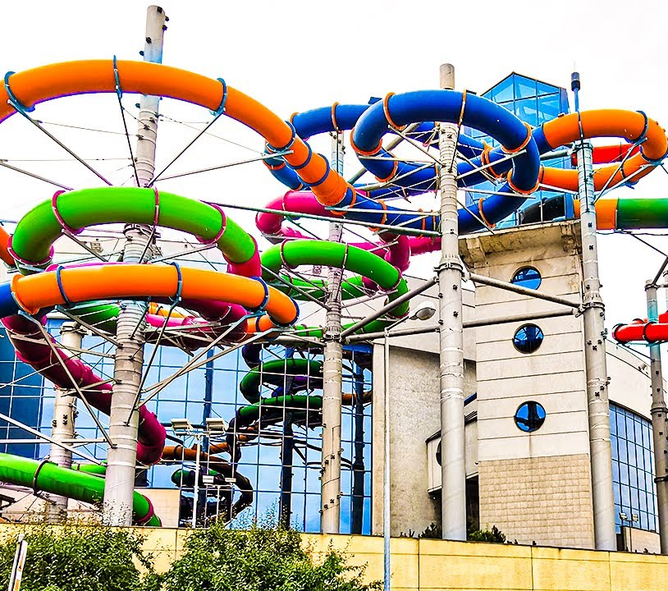
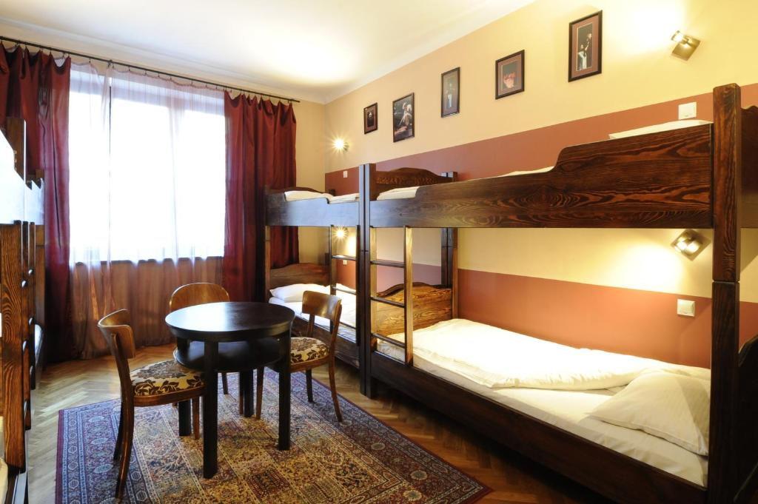
Het programma – maandag 13 mei
Aankomst hostel: ‘Hostel Deco’
Zwemmen bij waterpark Wodny
Diner traditioneel restaurant

Slide 5
Het programma – dinsdag 14 mei
Ontbijt in het hostel
Bezoek aan Auschwitz (met gids)
Diner in de stad
Wandeling naar het Wawel kasteel

Slide 6
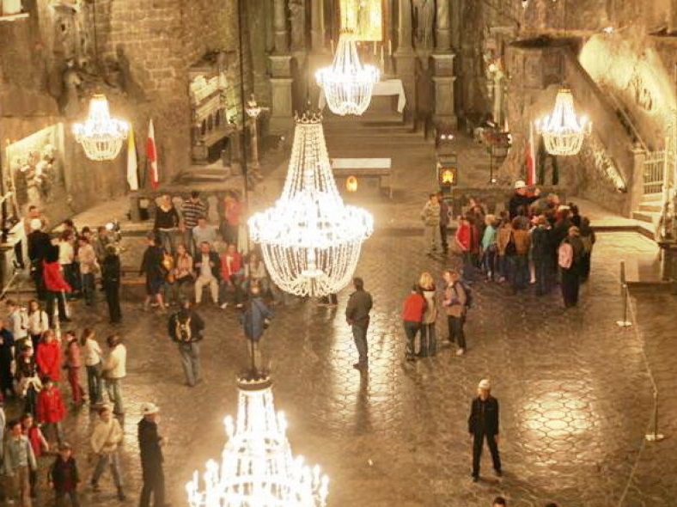
Het programma – woensdag 15 mei
Ontbijt in het hostel
Bezoek aan de Wielikzca zoutmijnen (met gids)
Bezoek Joodse wijk Kazimierz
Diner in het hostel
Bowlen

Slide 7
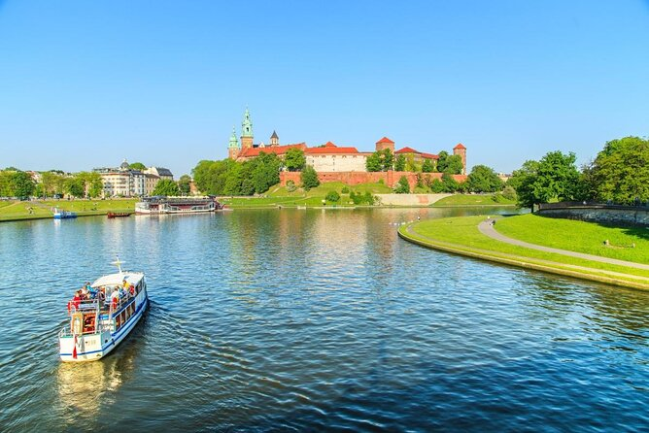
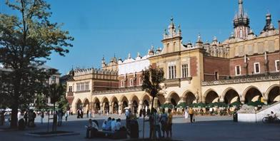
Het programma – donderdag 16 mei
Ontbijt in het hostel
Bagage pakken en inladen
Vrije tijd om de highlights van de binnenstad te bekijken
Cruise op de Vistula rivier, met diner
Vertrek met de bus terug naar Nederland

Slide 8
De dag van vertrek – zondag 12 mei

Slide 9
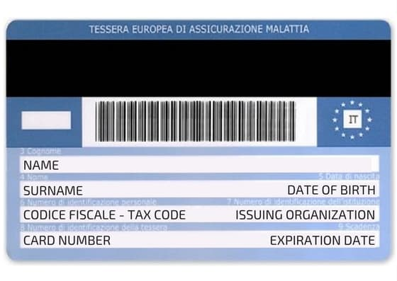
Belangrijke informatie
17.15 aanwezig op school.
17.30 bus inladen.
18.00 vertrekt de bus
Bij binnenkomst bus: ID controle, internationale zorgpas controle (+schoolpas)
Neem géén hardcase koffers mee i.v.m. beperkte ruimte in de bus
Ontbijt & lunch voor de volgende dag
Aparte zwemtas + handdoek + slippers & goede schoenen

Slide 10
Kamerindeling
Is bij ons ook nog niet bekend! Volgt dus later in de bus.
Uitgangspunt: iedereen ligt bij een klasgenoot waarbij hij/zij dat prettig vindt.

Slide 11
Afspraken in de bus
Er wordt tijdens de busreis geen muziek geluisterd vanuit een muziekbox. We willen de reis voor iedereen zo aangenaam laten verlopen en met zoveel verschillende muzieksmaken, luisteren we muziek via de oortjes.
Laat de bus altijd netjes achter. We verlaten als groep pas de bus zodra deze schoon is.
Tijdens de busreis wordt er een groepsapp aangemaakt waarin belangrijke informatie gedeeld wordt.

Slide 12
Afspraken op reis
Er wordt geen alcohol en geen drugs meegenomen, gekocht, genuttigd, gehandeld, etc. tijdens de gehele reis.
Wij zijn verantwoordelijk voor jullie en daarom is het belangrijk dat er naar docenten wordt geluisterd om het voor iedereen zo gezellig mogelijk te houden.

Slide 13
Afspraken in het hostel
Verlaat het hostel niet zonder ons of zonder toestemming van ons.
Houd je aan de regels van het hostel. En vanaf een bepaald moment wordt er van je verwacht dat je op je kamer blijft.
Houd rekening met andere hostelgasten. Zij zijn ook op vakantie!

Slide 14
Tot slot
Wees niet te naïef op het gebied van zakkenrollers. Laat geen waardevolle spullen slingeren en zorg ervoor dat je tas niet makkelijk te openen is.
Als je de groep kwijtraakt, neem je contact op met één van de begeleiders via de groepsapp.
Laat waardevolle spullen in je kamer liggen, als je deze al bij je hebt.
Gedraag je netjes op straat.
Er mag op eigen gelegenheid géén elektrische step of andere vervoersmiddelen gehuurd worden!

